Slide 1
Une pratique évaluative motivante
Par Sandra Ledoux
Enseignante en techniques de santé animale (TSA)

Slide 2
Plan de la présentation
Mise en contexte
Présentation de la méthode pédagogique
Aperçu de l’effet sur la motivation
Conclusion

Slide 3
Mise en contexte
Compétences procédurales: étapes et séquences d’action
Fréquentes en TSA: laboratoires
Manipulations d’animaux: interventions sous supervision
→ assistance à l’enseignement par TTP
Niveau d’encadrement: selon le niveau de risque potentiel
→ nombre d’élèves par groupe variable

Slide 4
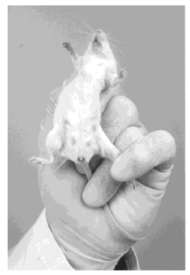
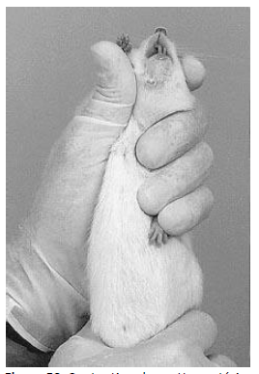
Méthode pédagogique
DÉBUT DE SESSION
Règles et consignes des laboratoires
Précisions concernant l’évaluation
Procédure écrite avec photos, disponible lors des laboratoires (notes de cours pour la maison)
Démonstrations faites devant le groupe

Slide 5
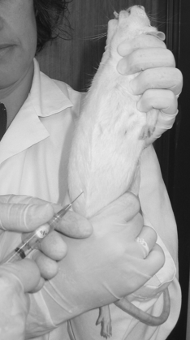
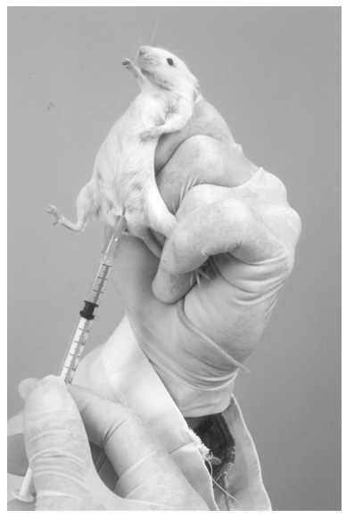
Méthode pédagogique
LABORATOIRES
Règles et consignes affichées en tout temps
Noms au tableau pour assistance: enseignant.e et TTP
Pratique d’intervention par l’élève avec rétroaction: enseignement s’adapte aux besoins individuels
Technique réussie selon les consignes et exigences = signature

Slide 6
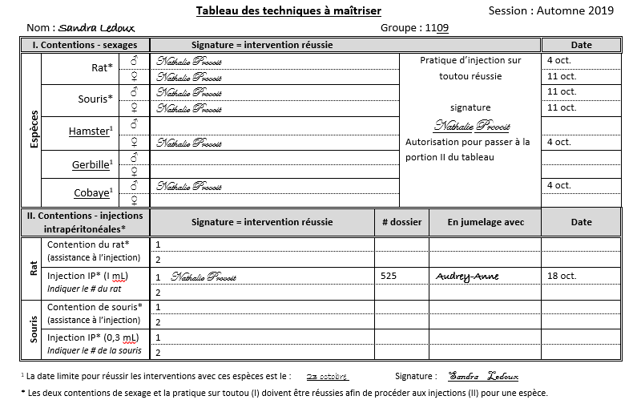
Méthode pédagogique
OUTIL: TABLEAU
Chaque élève a une copie à son nom, conservée par l’enseignant.e, fourni à chaque période de laboratoire
Compilation de signatures - enseignant.e et TTP
Date limite inscrite au plan de cours = fin de session. Si progression rapide, peut terminer avant.

Slide 7
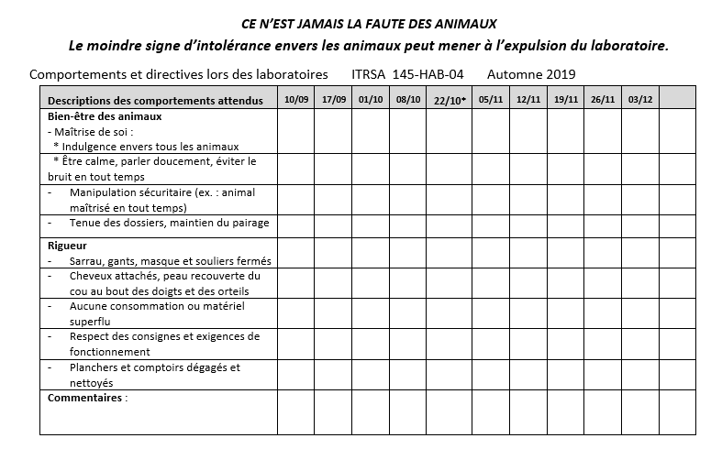
Méthode pédagogique
OUTIL: TABLEAU
Au verso, attitudes requises : décrites en comportements observables
Les dates sont inscrites, pour y noter les écarts, au fur et à mesure (au besoin)

Slide 8
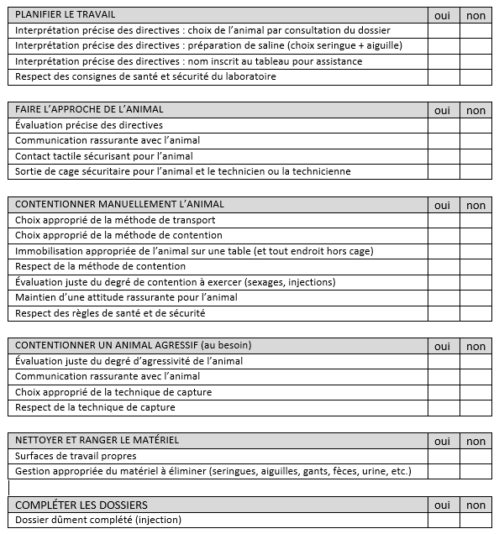
Méthode pédagogique
COMPLÉMENT: LISTE DE VÉRIFICATION
Consignes et exigences pour signature ou autre élément d’évaluation
Selon les éléments de compétence / critères de performance
Dossiers à compléter: exemple inscrit au tableau à chaque période

Slide 9
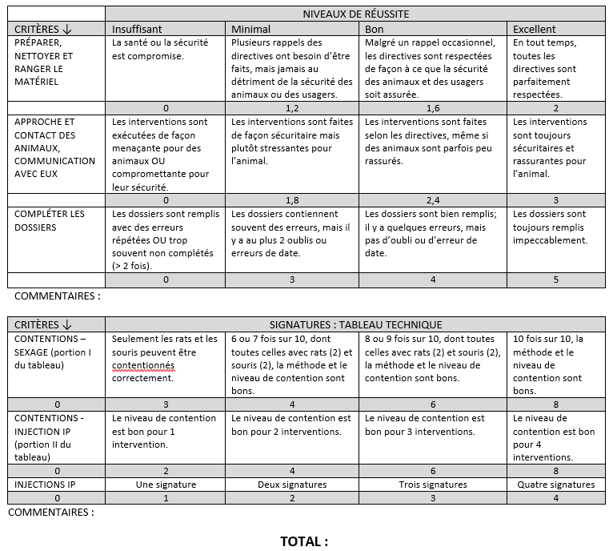
Méthode pédagogique
ÉVALUATION: GRILLE DE CORRECTION
Selon les signatures et observations du tableau technique

Slide 10
Effet sur la motivation
Dynamique motivationnelle: trois sources
Méthode pédagogique permettant de faire des choix = perception de contrôlabilité
Manifestation: ENGAGEMENT
https://prezi.com/p/unokauasrd5r/motivation/
Viau, Rolland (2009), La motivation à apprendre en milieu scolaire, Montréal, ERPI, 217p.

Slide 11
Conclusion
La séquence est explicitée et rendue disponible pour l’élève
Des démonstrations servent de modèle
L’élève est placé en situation de pratiques fréquentes
La rétroaction est immédiate
Les interventions sont adaptées au rythme de chaque personne
Cette pratique permet à l’élève de faire des choix → perception de contrôlabilité → engagement

